Slide 1

E S C A P E R
2009180005 김수형
2009180010 김진근
2009180049 조성준
지도교수 서명

Slide 2
목차
게임소개
게임 개요
게임 배경
캐릭터 소개
게임 특징
게임 진행 & 종료
게임 흐름
연구 분야와 기술요소
연구 목적
중점 연구 분야 및 기술적 요소
개발 환경
역할 분담
개발 일정

Slide 3
1. 게임소개

Slide 4
게임 개요
제목 : ESCAPER
플랫폼 : PC
시점 : 1인칭 시점(FPS)
장르 : 미스터리 탈출

Slide 5
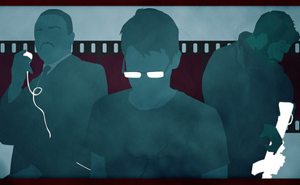

게임 배경
세계 최상위 대부호와 음모론을 품고있는 검은조직 일루미나티가 모임을 가진다.
일루미나티는 대부호들에게 막대한자금을 지원받아 아직 세계에 공개되지 않은 기술들을 집약시켜, 평소 도박을 즐기는 대부호들에게 색다른 쾌락을 주기 위한 특별한 공간을 창조한다.
이들은 배팅에 사용 될 말로 인간을 납치하여 그들이 창조한 공간에 가둔다. 평범한 일상생활을 하던 주인공이 이 공간에 갇히게 되면서 일어나는 일들을 그린다.

Slide 6
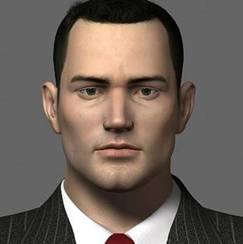
케릭터 소개
평범한 회사원
퇴근 도중 갑작스럽게 괴한에게 납치되어 낯선 공간에 갇히게 되고 탈출을 위해 필사적으로 노력함

Slide 7
게임 특징
WHITE
215
18
589
9
75
369
· 각 방은 고유의 방 번호(1~1000), 방 색깔(RGBW)을 가진다.
· 각 방의 번호, 색깔을 통한 다양한 조합으로 단서가 구성된다.
· 방의 종류는 Safety(안전) zone, Trap(함정) zone,
Clue(단서) zone, Ordeal(시련) zone이 있다.

Slide 8
Ex)
RED
?
Safety Zone !
215
방의 색깔이 RED인 경우 규칙은 다음과 같다.
다음 방 번호의 각 자리 수의 합이 짝수이면 Safety
홀수이면 Trap Zone이 등장한다.
만약 가고자 하는 방 번호가 215라면 2+1+5=8.
8은 짝수이므로 Safety Zone으로 이동하게 된다.

Slide 9
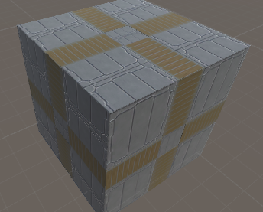
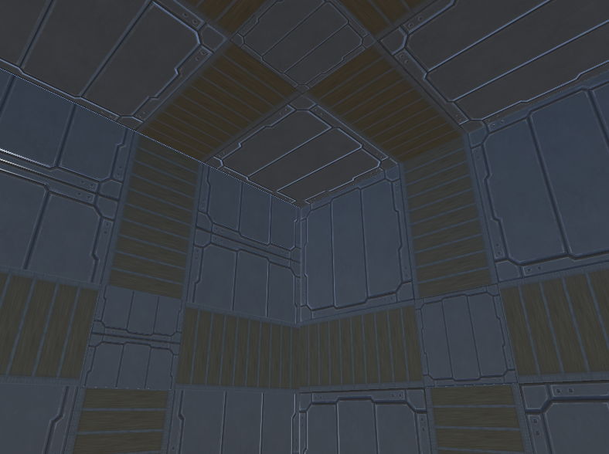
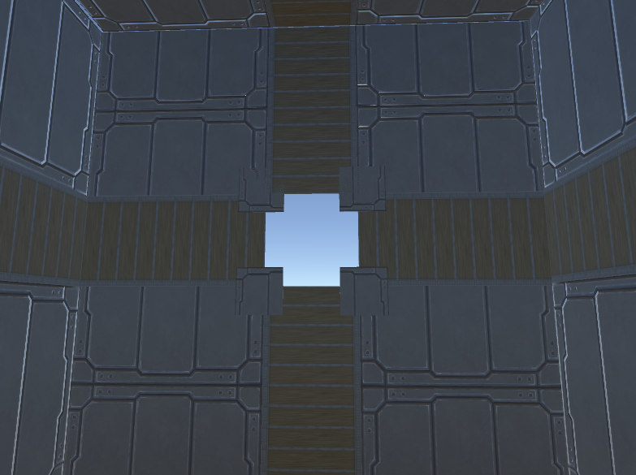

Slide 10
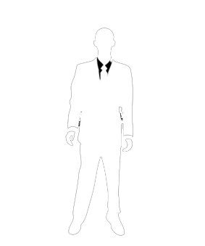
7
1.7 m
1 m
1 m
…..
7
캐릭터 속도 : 1 m/s
1 m
7
타일 크기 : 1m X 1m
타일 개수 : 7 X 7 X 7
출구 크기 : 1m X 1m

Slide 11
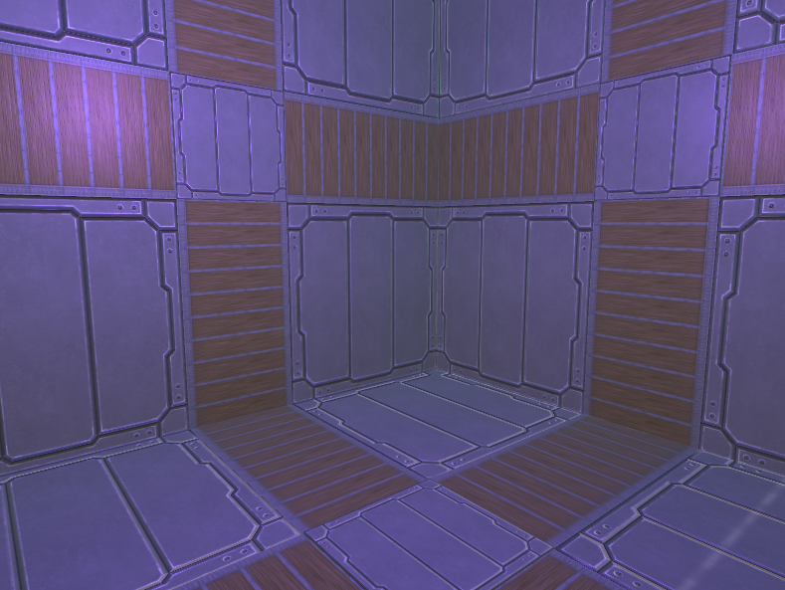
Safe zone
안전한 공간으로 탈출에 도움이 되지는 않는다.

Slide 12
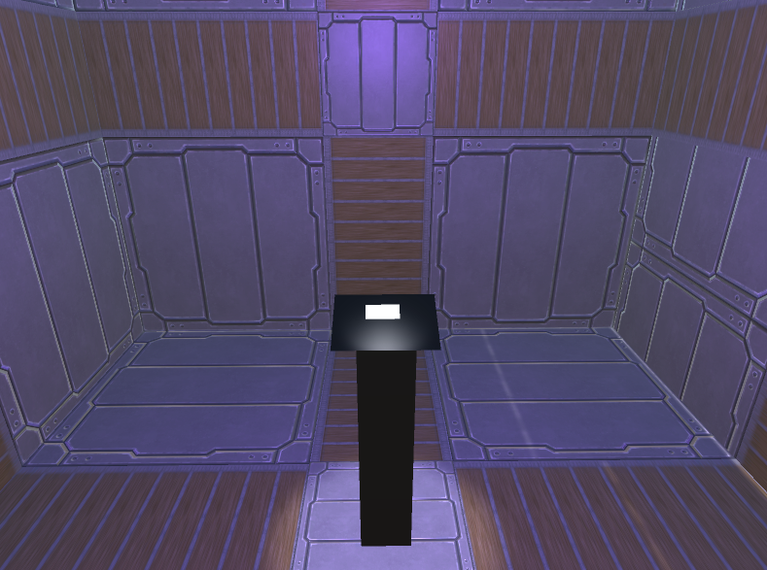
Clue zone
탈출에 결정적 이진 않지만 도움이 되는 단서가 존재한다.

Slide 13
Trap zone
경우에 따라서 즉사 할 수도 있다.
종류)
레이저
사방으로 좁아지는 벽
차오르는 물
화염방사
독가스

Slide 14
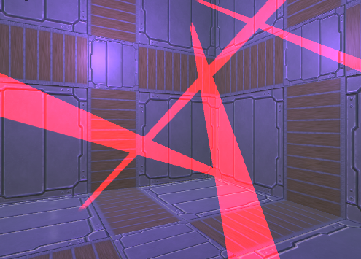
Lazer Trap

Slide 15
Ordeal zone
공간에 해당하는 시련을 통과하면 탈출에 필요한 결정적인 단서를 얻게 된다.
종류)
Mine sweeper(지뢰 찾기)
Chase the trace(흔적 추적)
Follow the path(길 따라가기)
Laser chess(레이저 체스)

Slide 16
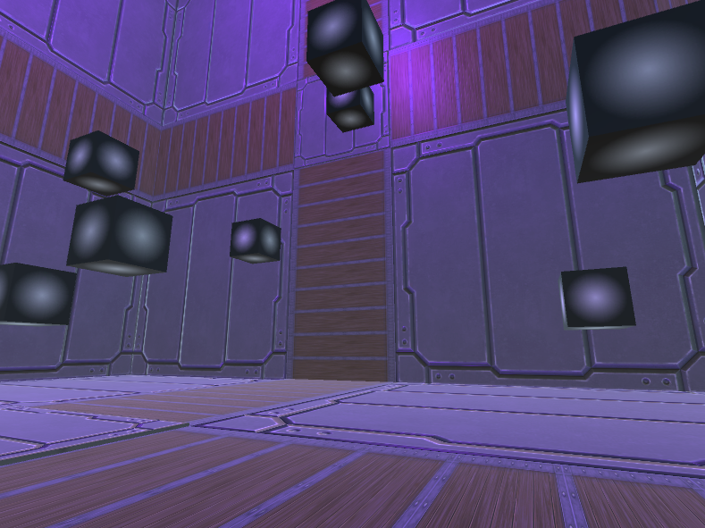
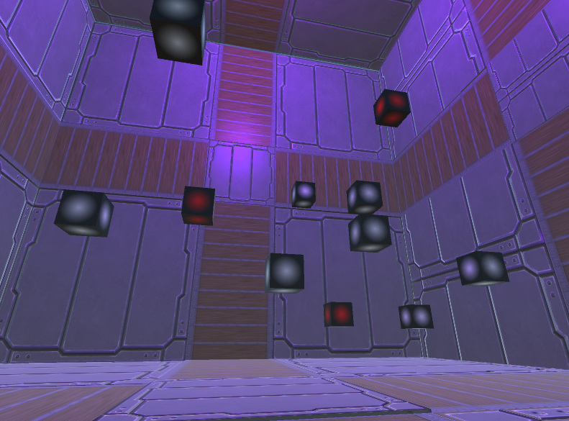
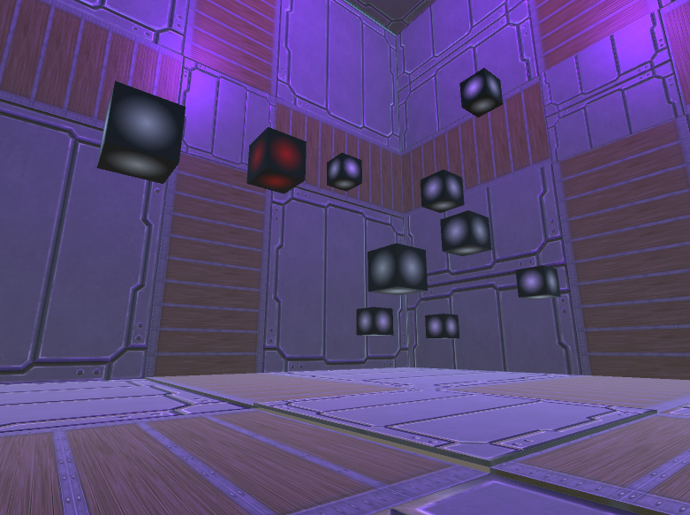
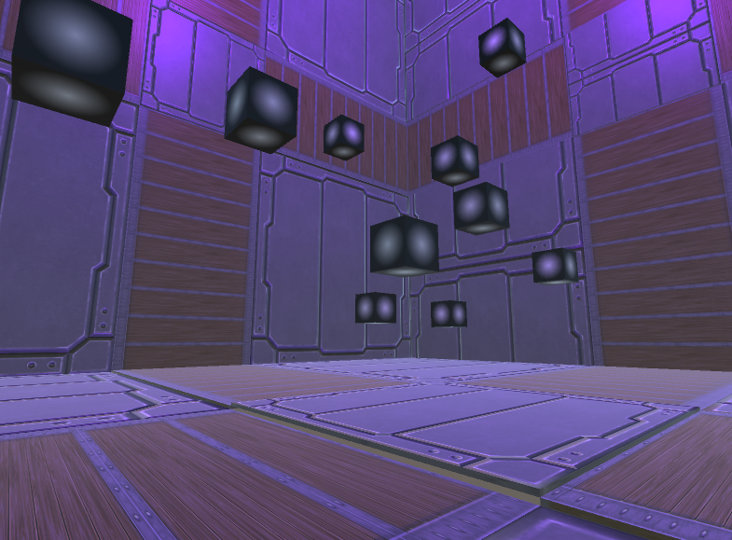
Chase the Trace
Notes:
동일한 여러 큐브가 존재
게임이 시작되면 세 개의 큐브가 잠깐 동안 색이 변함
일정 시간이 지나면 큐브가 원래의 색으로 돌아오고 움직이기 시작함
색이 변했던 큐브들을 기억해서 찾아내는 미션

Slide 17
게임 진행
방은 Safety, Trap, Clue, Ordeal zone으로 이루어 진다.
Clue zone에서 단서를 얻거나 Ordeal zone을 통과하여 조건에 맞는
단서를 얻는다.
단서를 모아 탈출 규칙을 찾아내어 탈출구에 도달하여 탈출한다.
게임 종료
플레이어가 트랩이 있는 곳에서 지속적인 피해나 치명적인 피해를 입게 되어서 체력이 ‘0’ 이 되면 게임종료
제한시간 안에 탈출을 하지 못하게 되면 아사하여 게임 종료

Slide 18
단서의 종류
각각의 문을 지났을 경우 어떤 번호의 방이 나오는가?
탈출 할 수 있는 최종 방의 번호에 관한 단서
각각의 방의 색깔의 의미에 대한 단서
Safety, Trap, Clue, Ordeal Zone이 나오게 될 규칙에 관한 단서

Slide 19
게임 흐름
오프닝
메인 화면
게임 시작
종료
진행 방법
Safe Zone
Trap Zone
YES
NO
출구
Survive?
Game Over
Clue Zone
Ordeal Zone
NO
YES
탈출구?
Game Clear
엔딩

Slide 20
2. 연구 분야와 기술 요소

Slide 21
연구 목적
게임 개발 능력 배양
개발자에게 있어 가장 중요한 요소라고 판단되는 최적화 능력 향상
증가하는 가상현실 시장에 따라 부각 될 VR기기 (ex)Oculus Rift)와의 게임 연동
유지보수가 용이한 게임을 위해 객체지향 설계 능력 향상
인공지능과 알고리즘에 대한 이해도를 높이고 게임에 적용

Slide 22
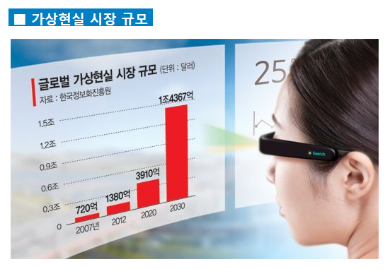

Slide 23
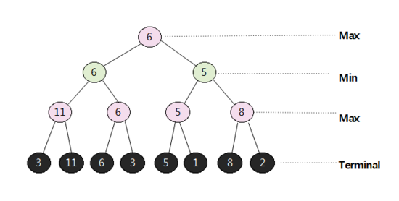
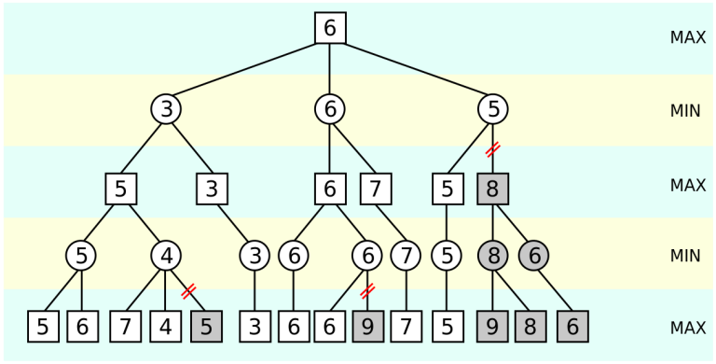
중점 연구 분야 및 기술적 요소
인공지능/알고리즘
Mini-Max Algorithm
평가함수를 통해 선택 가능한 모든 상태에서 최악의 상황을 기대하고 그 최악의 결과들 중에서 최선의 결과를 가져오는 알고리즘
Alpha-Beta Pruning
이전에 평가한 상태보다 현재 평가하고 있는 상태가 더 좋지 않다는 가능성이 하나라도 발견되면 평가를 멈추는 원리
( Mini-Max Algorithm / Alpha-Beta Pruning )

Slide 24
난이도에 따라 내다보는 수를 정하고
Mini-Max Algorithm을 통해 가장 효과적인 수를 선택
Alpha-Beta Pruning으로 계산을 최소화
EX) Laser chess
● | ●
 |  | ●
● | ● | ●
● |  | ●
 | ●
● | ● | ●
 | ● | ●
●
● | ● | ●
● | ●
 |  | ●
● | ●
● | ●
 |  | ●
● |  | ●
● |  | ●
 | ●
 | ● | ●
● |  | ●
 | ●
● |  | ●
 | ● | ●
●
 | ● | ●
 | ● | ●
●
● |  | ●
●
●
●
●
●
●
●
●
●

Slide 25
 |  | ●
●
EX) Follow the path
5번을 이동하여 ●에서 ●까지 도착할 수 있는 길을 랜덤 하게 생성하는 알고리즘 구현
` |  | ●
●
 |  | ●
●
 |  | ●
●
 |  | ●
●
` |  | ●
●
 |  | ●
●
 |  | ●
●
 |  | ●
●

Slide 26
최적화
Oculus Rift 사용 시 좌안 / 우안을 두 번 Rendering을 하게 된다.
이에 권장 프레임인 60fps의 약 두 배 가까운 fps가 요구되므로
사용자가 부자연스럽다고 느끼지 않도록 최적화가 필요하다.
따라서 필수적이지 않은 연산을 줄이기 위해 집중한다.
EX) Frustum culling
Light mapping
Texture Atlas
Rendering Paths

Slide 27
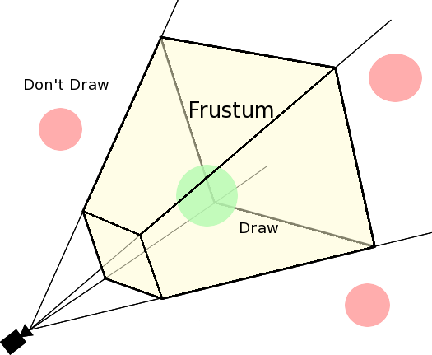
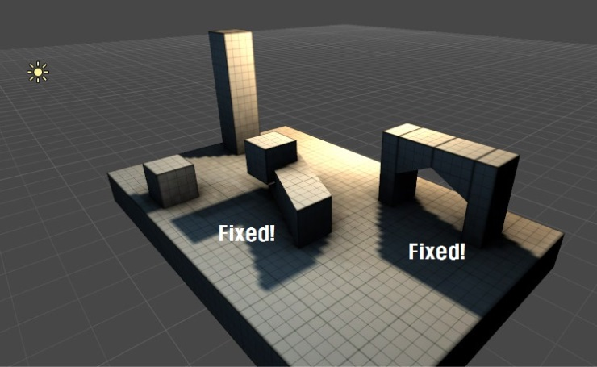
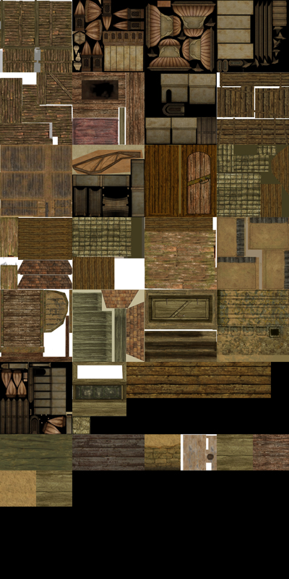
Frustum culling
카메라 영역 밖의 오브젝트의
Rendering 비활성화
Light mapping
고정 물체의 그림자를
연산하지 않고 미리 Mapping
Texture Atlas
여유 공간이 있는 Texture에 여러 Texture를 Atlas화 시켜 빈번한 Draw Call을 줄이고 메모리 낭비 최소화
Rendering Paths
연산과 품질을 고려해 Scene의 특징에 따라 Rendering Path를
구분해서 사용

Slide 28
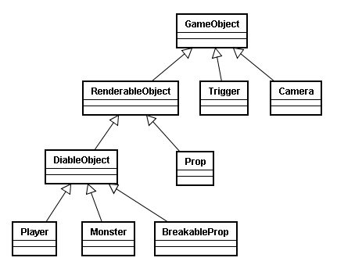
객체지향적 설계
Unity 3D의 경우 접근하기 쉽고 구현하기 쉬우나 무분별한
class 생성 및 계층구조가 없는 class를 생성하기 쉬움
게임의 유지보수성이 떨어지는 원인이 됨
따라서 객체지향적 설계를 고려하여 용도에 맞는 기능들을
추가 및 관리하기 쉽도록 구현

Slide 29
개발 환경
Unity 3D
3D Max
Zbrush
최소 사양
CPU : Intel Core i5-4690K @ 3.50GHz
RAM : 2GB RAM
VGA : GeForce GTX 880M
HDD : 1GB 이상
DirectX : Directx 11.0 이상

Slide 30
역할 분담
김수형
김진근
조성준
기획, 프로그래밍
기획, 프로그래밍
기획, 그래픽
인공지능
Lighting
Shader
트리거
UI
메인 게임 구현
메인 시스템 구현
알고리즘
Lighting
Shader
트리거
UI
메인 게임 구현
메인 시스템 구현
모델링
애니메이션
텍스쳐
이펙트 제작
사운드 편집

Slide 31
개발 일정
 | 1월 | 2월 | 3월 | 4월 | 5월 | 6월 | 7월 | 8월
게임월드구성
트랩 구역 구현
메인게임① (Mine Sweeper)
메인게임② (chase the trace)
메인게임③ (Follow the path)
메인게임④ (Laser chess)
알고리즘 구현
메인시스템 구현
인공지능
UI 구현
리소스 제작/수정
모델링/애니메이션
파티클 이펙트

Slide 32
감사합니다.

